Slide 1

WebAssembly分享
分享人：肖朴凤

Slide 2

目录
Contents
01、
WebAssembly是什么？
02、
WebAssembly有哪些特点？
03、
如何使用WebAssembly？
Notes:
1.简单介绍原理

Slide 3
WebAssembly是什么？

Slide 4


WebAssembly简介
2019年12月5日W3C宣布 WebAssembly核心规范成为正式标准，为 Web 带来一种功能强大的新语言。WebAssembly 是为高效执行和紧凑表示而设计的运行在现代处理器（包括浏览器）中的一种快速、安全、可移植的底层代码格式，它是一种低级的类汇编语言，具有紧凑的二进制格式，可以以接近本机的性能运行，并提供诸如C / C ++和Rust等语言为编译目标，以便它们可以在网络上运行
Notes:
名字上可以知道是给Web使用的汇编语言。
但是WebAssembly并不是直接用汇编语言，而提供了转换机制（LLVM IR），把高级别的语言（AssemblyScript、C、C++、Rust等）编译为WebAssembly，以便有机会通过Web浏览器执行低级二进制语法 。
WebAssembly是一种可以在现代Web浏览器中运行的新型代码-它是一种低级的类似于汇编语言的语言，具有紧凑的二进制格式，可以以接近本机的性能运行，并提供诸如C / C ++和Rust的语言。编译目标，以便它们可以在网络上运行。它还被设计为与JavaScript一起运行，从而允许两者一起工作。
主要是解决目前JS语言的效率问题，设计立足点为快速，内存安全和开放。
和 JS 需要解释执行不同的是，WebAssembly 字节码和底层机器码很相似可快速装载运行，因此性能相对于 JS 解释执行大大提升。 也就是说 WebAssembly 并不是一门编程语言，而是一份字节码标准，需要用高级编程语言编译出字节码放到 WebAssembly 虚拟机中才能运行， 浏览器厂商需要做的就是根据 WebAssembly 规范实现虚拟机。
WebAssembly其实是一种新的字节码格式(.wasm)，而不是新的语言。
WebAssembly是一个基于堆栈的虚拟机，

Slide 5
为什么需要WebAssembly？

Slide 6
为什么需要WebAssembly？
从历史角度讲，浏览器过去只能加载JavaScript。当试图把JavaScript应用到诸如科学的可视化和模拟、三维可视化、计算机视觉以及大量的要求原生性能的其他领域的时候，遇到了性能问题，而且，下载、解析以及编译巨大的JavaScript应用程序的成本是过高的
Notes:
1.WebAssembly被设计为可以和JavaScript一起协同工作——通过使用WebAssembly的JavaScript API，你可以把WebAssembly模块加载到一个JavaScript应用中并且在两者之间共享功能。这允许你在同一个应用中利用WebAssembly的性能以及JavaScript的表达力和灵活性，即使你可能并不知道如何编写WebAssembly代码。
WebAssembly是一门不同于JavaScript的语言，它不是用来取代JavaScript的。相反，它被设计为和JavaScript一起协同工作，从而使得网络开发者能够利用两种语言的优势
1.JavaScript是一门高级语言。对于写网络应用程序而言，它足够灵活且富有表达力。
2.WebAssembly是一门低级的类汇编语言。它有一种紧凑的二进制格式，使其能够以接近原生性能的速度运行，并且为诸如C++和Rust等拥有低级的内存模型语言提供了一个编译目标以便它们能够在网络上运行。

Slide 7
WebAssembly特点
体积小
加载快
兼容性问题少
浏览器运行时只加载编译好的字节码
文件体积小，无需解释执行 ，更快加载并实例化
非常底层的字节码规范，制订好后很少变动
Notes:
快速：大幅度提高 Javascript 的性能，以接近本机的代码性能执行。
安全：代码经过验证并在内存安全沙盒环境中执行，可防止数据损坏或安全漏洞。
与语言无关：允许任何语言编译到WebAssembly， 可以用其他高级语言写网页。
可移植性：
快速，安全和可移植的语义：
快速：利用几乎所有现代硬件共有的功能，以接近本机的代码性能执行。
安全：代码经过验证并在内存安全2沙盒环境中执行，可防止数据损坏或安全漏洞。
良好定义：以易于非正式地和正式地进行推理的方式，全面而精确地定义有效的程序及其行为。
与硬件无关：可以在所有现代体系结构，台式机或移动设备以及嵌入式系统上进行编译。
与语言无关：不特权任何特定的语言，编程模型或对象模型。
与平台无关：可以嵌入在浏览器中，作为独立VM运行或集成在其他环境中。
开放：程序可以通过简单通用的方式与其环境进行互操作。
高效便携的表示形式：
紧凑型：具有比典型的文本或本机代码格式小的传输速度快的二进制格式。
模块化：程序可以分成较小的部分，可以分别传输，缓存和使用。
高效：可以通过快速一次通过来解码，验证和编译，等同于实时（JIT）或提前（AOT）编译。
Streamable：允许在看到所有数据之前尽快开始解码，验证和编译。
可并行化：允许将解码，验证和编译分为许多独立的并行任务。
可移植性：没有现代硬件没有广泛支持的架构假设。

Slide 8
为什么WebAssembly 比 JavaScript 执行更快
1.文件获取阶段：WebAssembly 比 JavaScript 抓取文件更快。即使 JavaScript 进行了压缩，WebAssembly 文件的体积也比 JavaScript 更小；
2.解析阶段：WebAssembly 的解码时间比 JavaScript 的解析时间更短；
3.编译和优化阶段：WebAssembly 更具优势，因为 WebAssembly 的代码更接近机器码，而 JavaScript 要先通过服务器端进行代码优化。
4.执行阶段：WebAssembly 更快是因为开发人员不需要懂太多的编译器技巧，而这在 JavaScript 中是需要的。WebAssembly 代码也更适合生成机器执行效率更高的指令。
Notes:
文件获取：WebAssembly 比 JavaScript 的压缩率更高，所以文件获取也更快。即便通过压缩算法可以显著地减小 JavaScript 的包大小，但是压缩后的 WebAssembly 的二进制代码依然更小。
解析：JavaScript 源代码需要被解析成抽象语法树，解析过后抽象语法树变成中间代码（叫做字节码），提供给 JS 引擎编译。而 WebAssembly 则不需要这种转换，因为它本身就是中间代码。
编译和优化：JavaScript 是在代码的执行阶段编译的。因为它是弱类型语言，当变量类型发生变化时，同样的代码会被编译成不同版本。WebAssembly在编译优化代码之前，它不需要提前运行代码以知道变量都是什么类型，很多优化在 LLVM 阶段就已经做完了，所以在编译和优化的时候没有太多的优化需要做。
执行： 自己也可以写出执行效率很高的 JavaScript 代码。你需要了解 JIT 的优化机制，例如你要知道什么样的代码编译器会对其进行特殊处理。WebAssembly 就是为了编译器而设计的，开发人员不直接对其进行编程，WebAssembly 专注于提供执行效率更高的指令给机器就好了

Slide 9
如何使用WebAssembly？

Slide 10
高级语言编译到 .wasm 文件
AssemblyScript
Rust
c/c++
Golang
语法和 TypeScript 类似，对前端学习成本低，前端编写webAssembly最佳选择
语法复杂、学习成本高
学习成本高
对 WebAssembly 的支持还处于未正式发布阶段
Notes:
AssemblyScript好处除了对前端来说无额外新语言学习成本外，还有对于不支持 WebAssembly 的浏览器，可以通过 TypeScript 编译器编译成可正常执行的 JS 代码，从而实现从 JS 到 WebAssembly 的平滑迁移

Slide 11
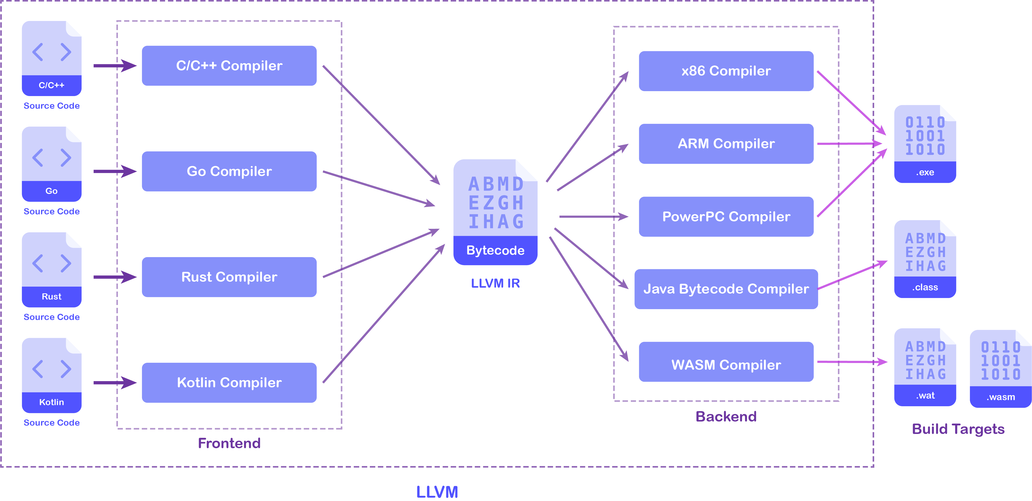
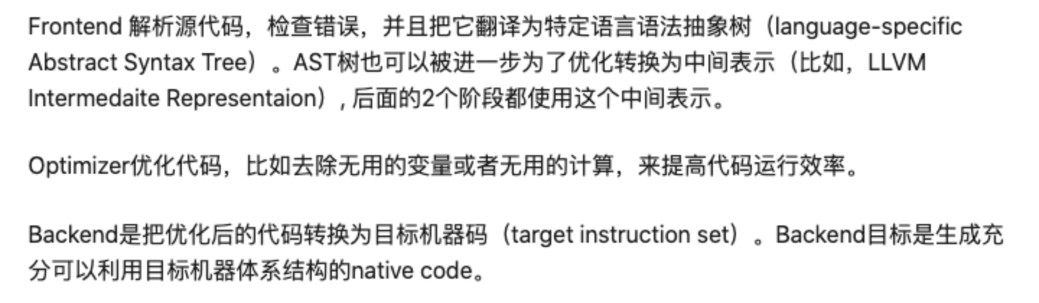
解析过程

Slide 12
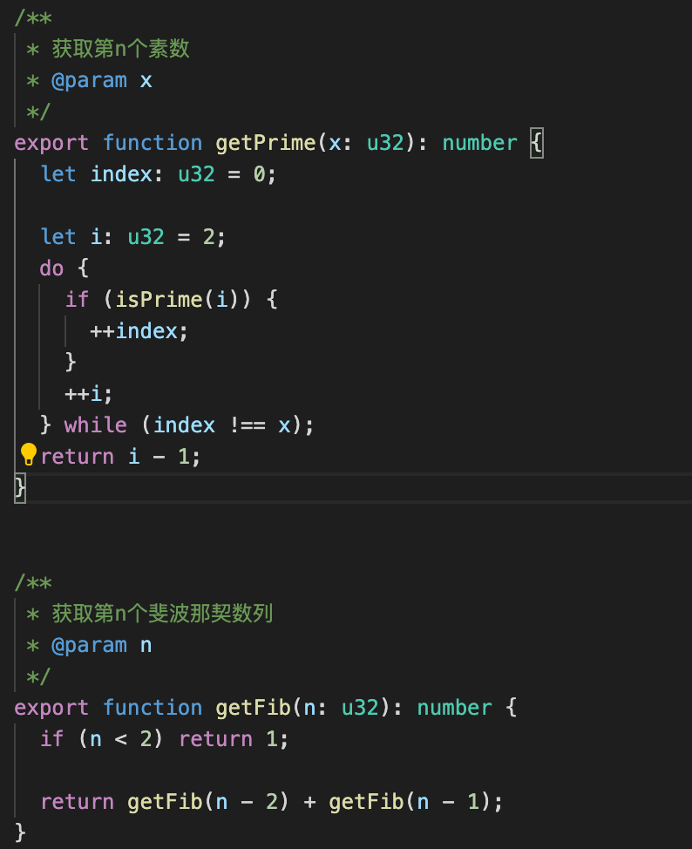
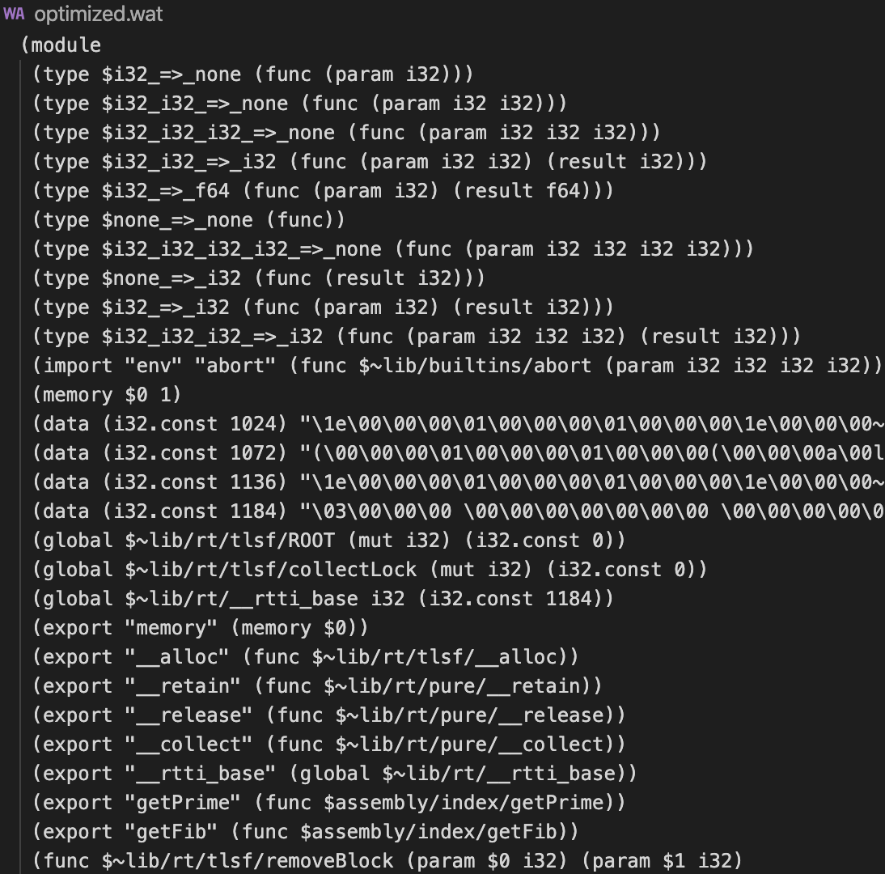
AssemblyScript编译到.wasm文件
asc编译
wasm相应的文本表示
Notes:
assemblyscript
专为WebAssembly设计
AssemblyScript 和 TypeScript 有细微区别，AssemblyScript 是 TypeScript 的子集，为了方便编译成 WebAssembly 在 TypeScript 的基础上加了更严格的类型限制
AssemblyScript 的实现原理其实也借助了 LLVM，它通过 TypeScript 编译器把 TS 源码解析成 AST，再把 AST 翻译成 IR，再通过 LLVM 编译成 WebAssembly 字节码实现；
与现有的Web生态系统集成-无需设置繁重的工具链。只需npm安装它，通过asc把assemblyscript编译为WebAssembly
为了能够让人类阅读和编辑WebAssembly，wasm二进制格式提供了相应的文本表示。这是一种用来在文本编辑器、浏览器开发者工具等工具中显示的中间形式，本质上，这种文本形式更类似于处理器的汇编指令。

Slide 13
加载wasm模块到JavaScript
目前 WebAssembly 只能通过 JS 去加载和执行，还不可以通过像加载 JS 那样 <script src='f.wasm'></script> 去加载和执行 WebAssembly
JS 调 WebAssembly 分为 3 大步：加载字节码 > 编译字节码 > 实例化
Notes:
JS 调 WebAssembly 分为 3 大步：加载字节码 > 编译字节码 > 实例化，获取到 WebAssembly 实例后就可以通过 JS 去调用了

Slide 14
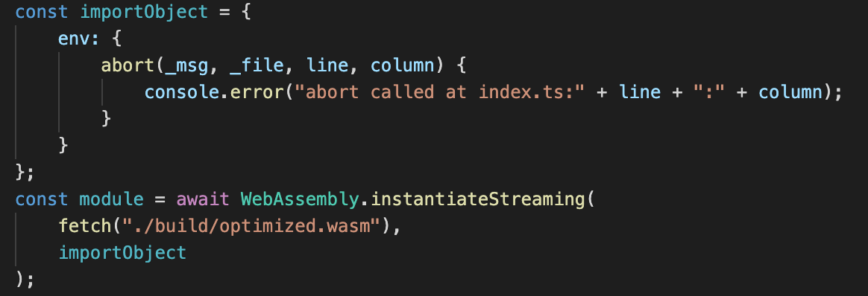
加载wasm模块到JavaScript
1.WebAssembly.compile() 编译WebAssembly二进制代码
2.WebAssembly.compileStreaming() 从原始字节码编译WebAssembly二进制代码
3.WebAssembly.instantiate() 允许你编译和实例化 WebAssembly 代码
4.WebAssembly.instantiateStreaming()直接流式编译和实例化WebAssembly模块。这是加载wasm代码一种非常有效的优化方式。
Notes:
1.
fetch('simple.wasm').then(response =>
response.arrayBuffer()
).then(bytes =>
WebAssembly.instantiate(bytes, importObject)
).then(result =>
result.instance.exports
);
2:该方法直接从原始字节码中直接获取，编译和实例化模块，因此不需要转换为ArrayBuffer。
var importObject = { imports: { imported_func: arg => console.log(arg) } };
WebAssembly.compileStreaming(fetch('simple.wasm'))
.then(module => WebAssembly.instantiate(module, importObject))
.then(instance => instance.exports.exported_func());

Slide 15
感谢观看
Thank you for watching

